Slide 1
【ELK Stack】

Slide 2
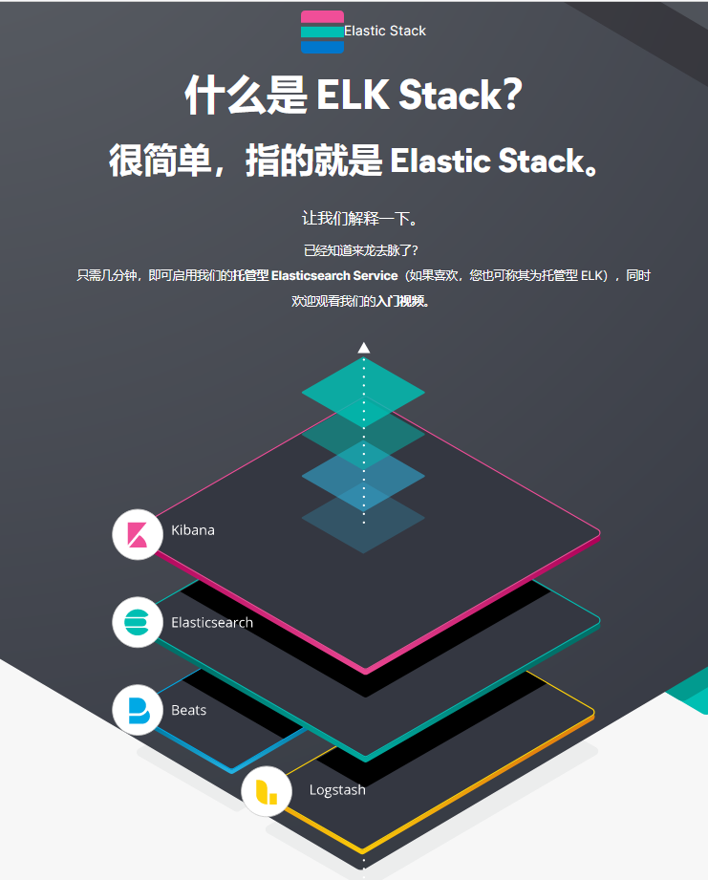


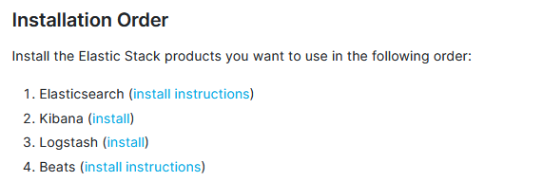
功能从下往上，安装revert
Elasticsearch is the distributed search and analytics engine at the heart of the Elastic Stack.
Logstash and Beats facilitate collecting, aggregating, and enriching your data and storing it in Elasticsearch.
Kibana enables you to interactively explore, visualize, and share insights into your data and manage and monitor the stack.

Slide 3
ElasticSearch
如何做到存储，查询，分析
Store
Doc:field集合|表的一条记录
Index:doc集合|mysql数据表
s
Search
text analysis ，inverted index
Analyze
Aggreations聚合分析

Slide 4
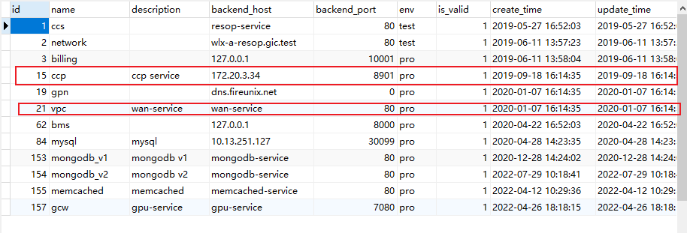
ES-Store存储
Doc:相当于数据表的一条记录
存储单元
Index：数据库表
数据表有字段定义，index也有字段定义，叫做index template索引模板；索引创建时会使用名称匹配到的索引模板
ES存储的是一个JSON格式的文档，其中包含多个字段，每个字段会有自己的倒排索引，
也就是说es把文档数据写入到倒排索引（Inverted Index）的数据结构中

Slide 5
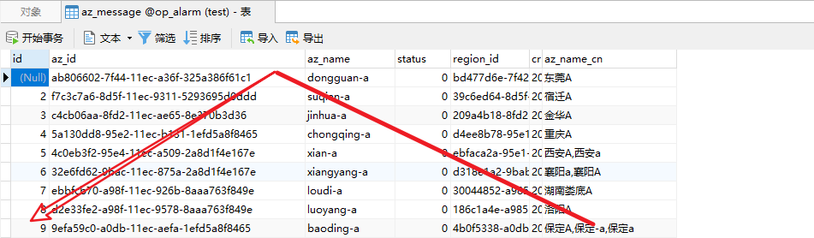
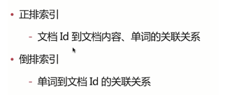
ES-inverted index倒排索引
Mysql举例，
倒排索引目的就是通过字段内容去倒查到文档的id，从而获取文档的整个内容
出现时间：查询/

Slide 6
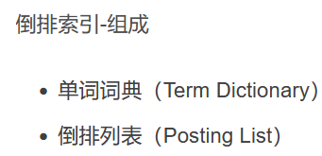
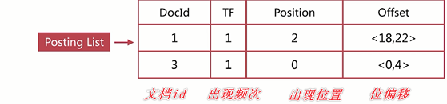
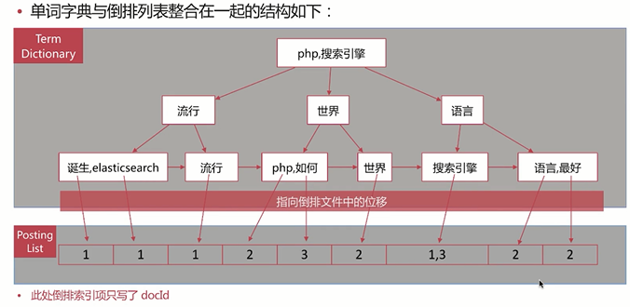
单词词典：由es另一个功能text analysis实现。
就比如az_name_cn这个字段值是文本类型，值==保定A/小a。
有了分词我们只要实现类似模糊查询

Slide 7
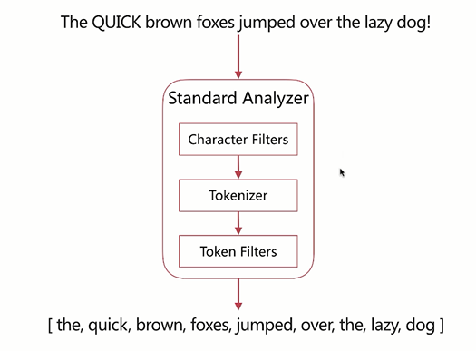
ES Test Analysis分词
分词作用
added to the inverted index in order to make the document searchable
主要体现在用来组成倒排索引的单词列表
Character Filters:字符的处理；
Tokennizer:切割成单个单词term;
Token Filters:过滤terms
分词器的作用就是形成倒排索引的组成部分之一：单词字典
分词实现

Slide 8
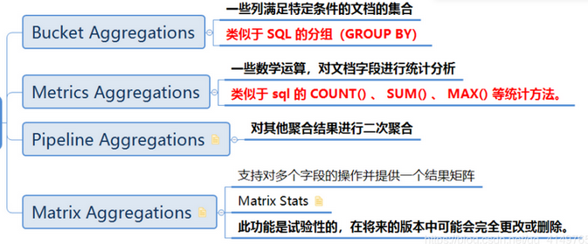
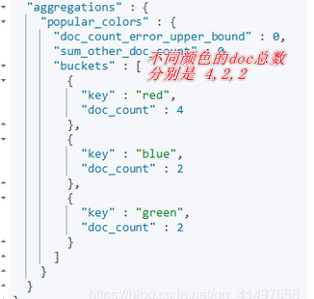
ES Aggreation Analyze
聚合分析：类比如mysql的聚合函数；
聚合分析提供对数据查询结果的进一步分析
4种类别

Slide 9
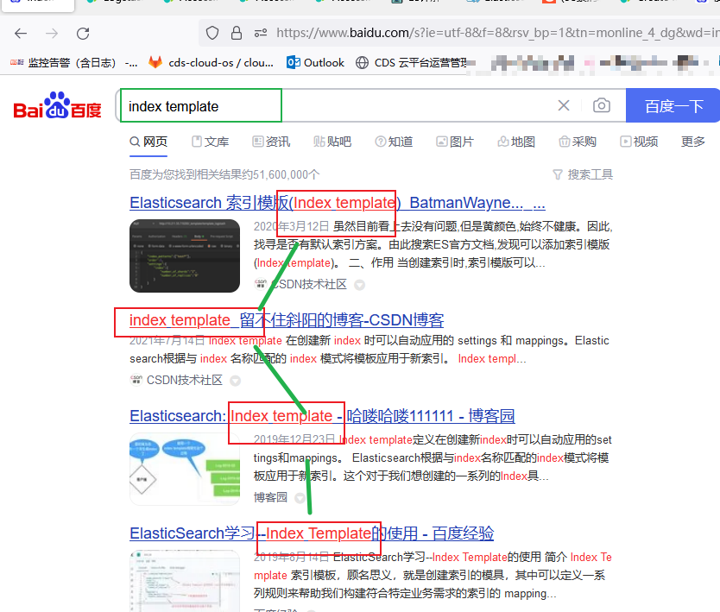
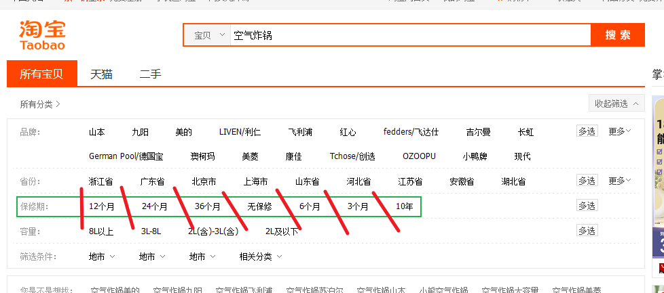
应用场景
聚合分析：商品筛选机制

Slide 10
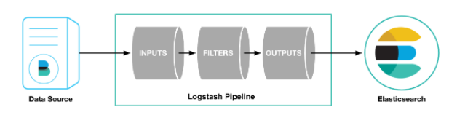
Logstash：collect,enrich,transport
联合收集多个不同数据源的数据，操作数据发送给所选定的目的地。清理和细化数据方便不同的进一步的分析和可视化。

Slide 11
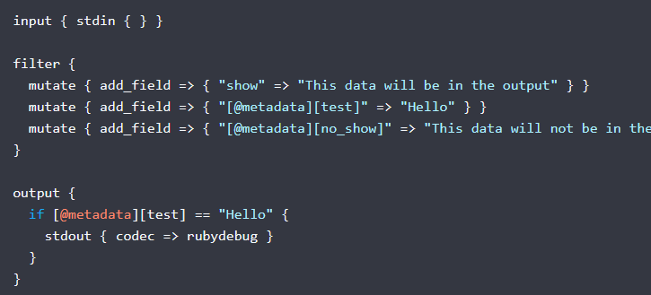
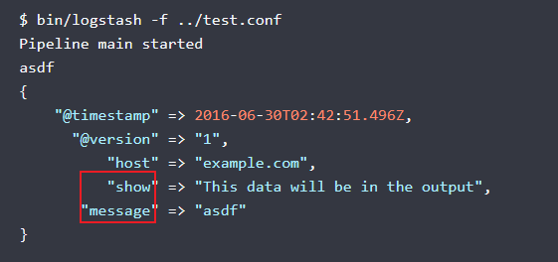
PipeLine流水线：数据的处理3阶段
The Logstash event processing pipeline has three stages: inputs → filters → outputs. Inputs generate events, filters modify them, and outputs ship them elsewhere. Inputs and outputs support codecs that enable you to encode or decode the data as it enters or exits the pipeline without having to use a separate filter.
关注filter这一数据处理过程实现了Enrich这一目的。
对控制台输入的asdf 进行结构化并且添加字段show；
Filter阶段有很多插件可以对数据修改，Mutate只是一种。

Slide 12
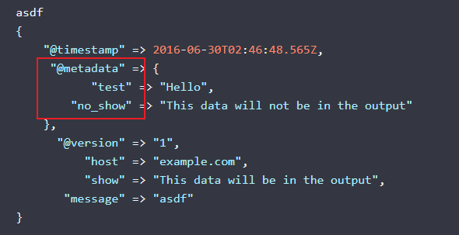
Logstash:metadata
In Logstash, there is a special field called @metadata.
The contents of @metadata are not part of any of your events at output time,
which makes it great to use for conditionals, or extending and
building event fields with field reference and sprintf formatting.
Meta这个字段我们在输出的时候一般看不到，一般在filter阶段用于对字段值的条件判断，
根据值的情况决定是否修改值，或者添加字段显示。
如果需要在输出时显示Meta字段需要设置
stdout { codec => rubydebug { metadata => true } }

Slide 13
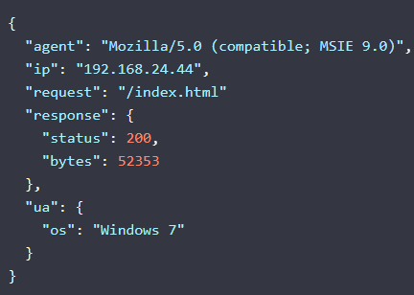
Logstash：field reference字段引用
[ua][os]获取os类型，获取到Os类型我们在filter阶段可以做一些if-else的判断，比如我们不需要平台为win7的数据那该条数据我们不展示

Slide 14

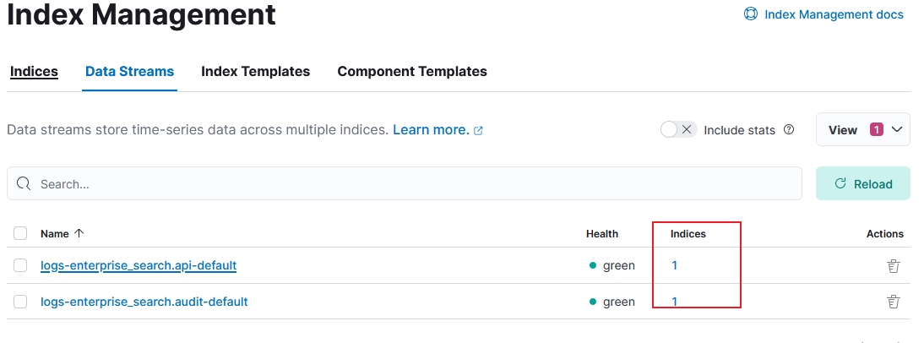
Kibana
关注stack management
Data viewm是加了时间戳的indices，也是原来的Index pattern;
Index template和component template关系；
Datastream是data view同一级别，区别是datastream包含多个indices数据

Slide 15
常见部署架构

Slide 16
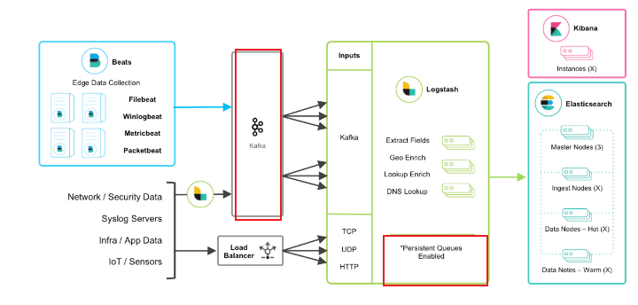
日志监控框架
如果只是想用kafka充当数据缓冲的话，可以放弃Kafka使用Logstash自带的缓冲机制：PQ这个机制，能够保证出现异常情况下数据不丢失

Slide 17
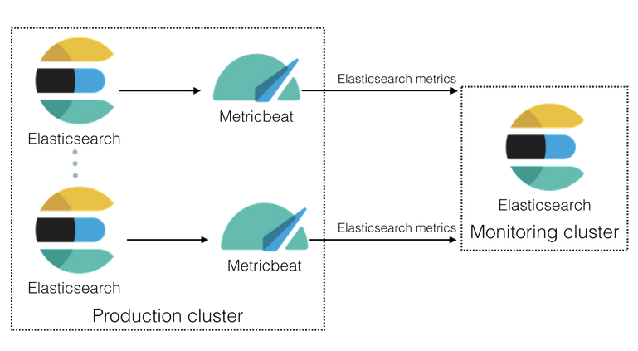
监控架构

Slide 18
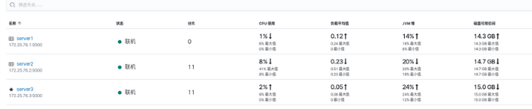
简单指标监控；
缺点：监控数据刷新的不够快。

